Slide 1
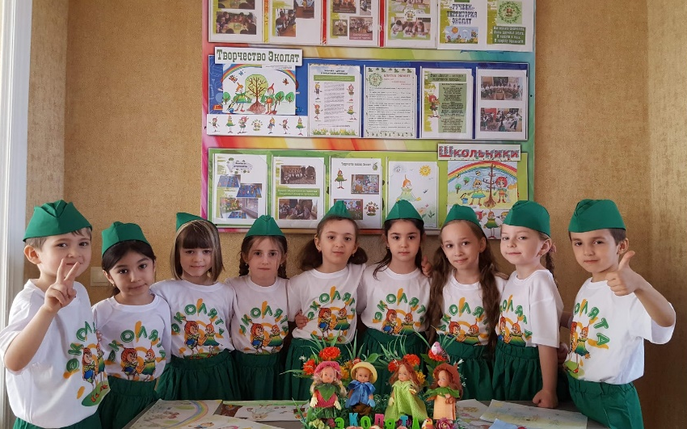
Муниципальное казенное образовательное учреждение «Прогимназия №9 «Ручеек» города Хасавюрт Республики Дагестан
РУЧЕЕК»
ТЕРРИТОРИЯ
ЭКОЛЯТ
Презентация на конкурс
«лучший стенд (уголок)
«Эколята – Дошколята, Молодые защитники Природы»
Подготовила старший воспитатель:
Батырмурзаева Надия Вагабовна

Slide 2
В рамках природоохранного социально-образовательного проекта «Эколята — Дошколята» МКОУ «Прогимназия №9 «Ручеек» г. Хасавюрт МО «Город , принемает участие в Конкурсе на лучший стенд (уголок) «Эколята —Дошколята, Молодые защитники природы» с целью формирование у детей дошкольного возраста экологической культуры и культуры природолюбия.

Slide 3
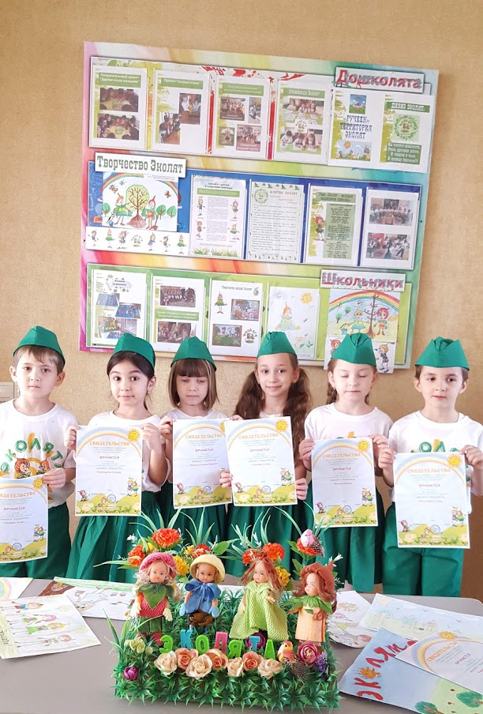
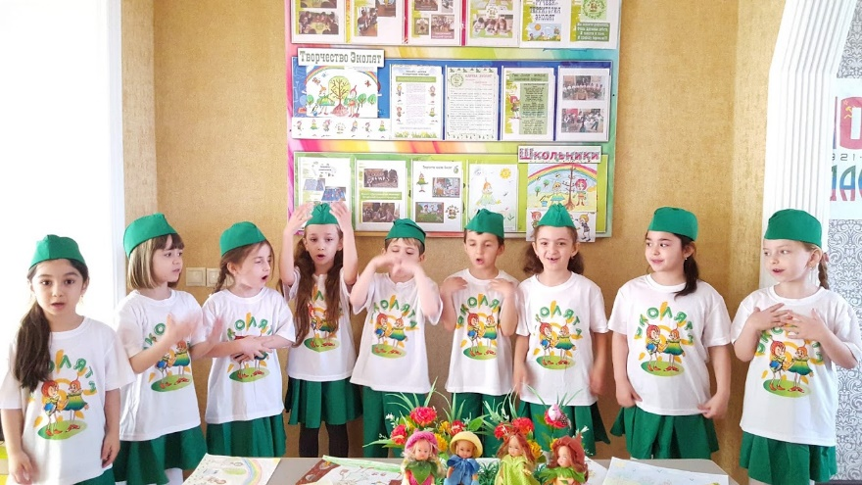
Посвящение в эколята-дошколята. Наши воспитанники дали клятву Эколят и вступили в ряды защитников природы.

Slide 4
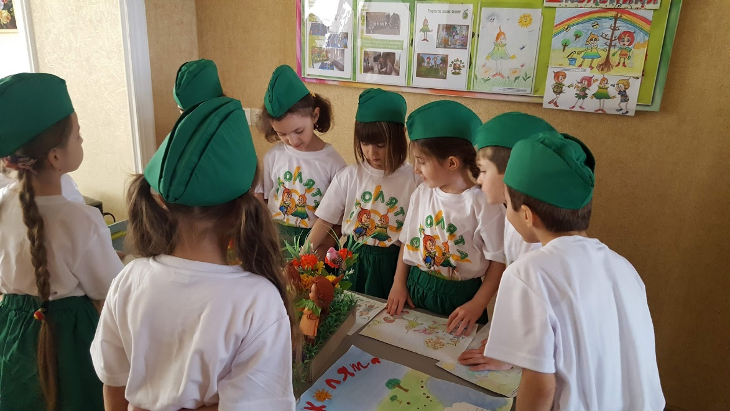
В течение года с воспитанниками были проведены интересные познавательные игры о животном и растительном мире; беседы о бережном отношении к природе; наблюдения за ростом лука, ветки березы, за ростом кабачков на огороде; эксперименты и опыты с водой, с воздухом, с семенами.
«РУЧЕЕК»
ТЕРРИТОРИЯ
ЭКОЛЯТ

Slide 5
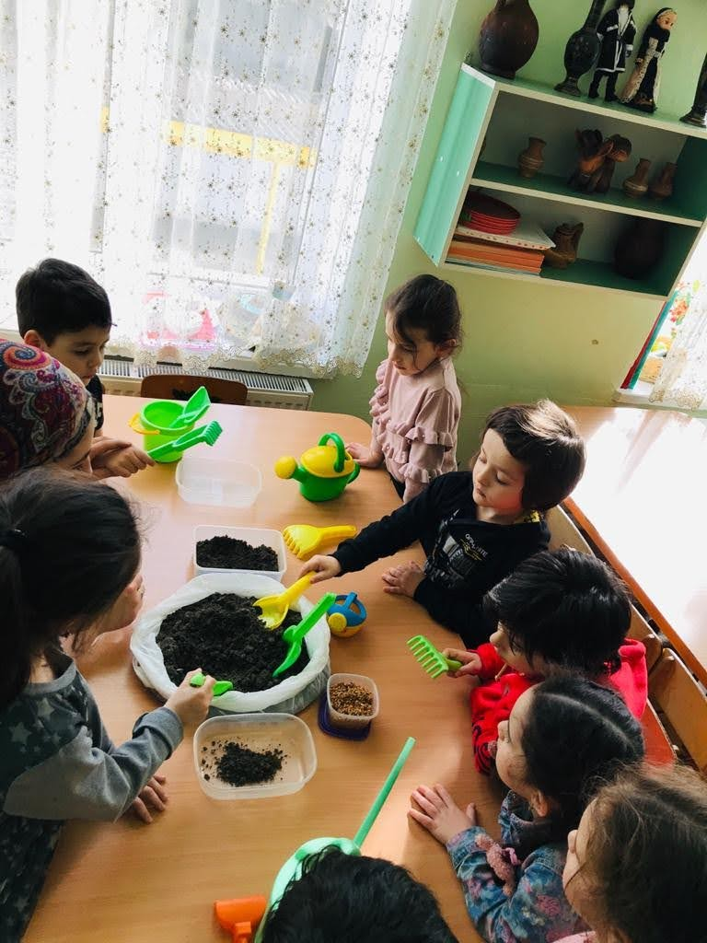
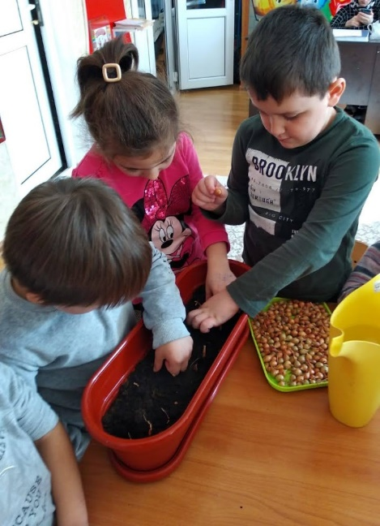
Организована творческая мастерская по ИЗО деятельности на темы: «Снегирь»; «Грачи прилетели»; «Божья коровка»; проведены экологические акции: «Кормушка для птиц»; «День зимующих птиц»; экологические рейды «Эколят» по территории прогимназии; тематическая НОД на тему: «Посадка лука».

Slide 6
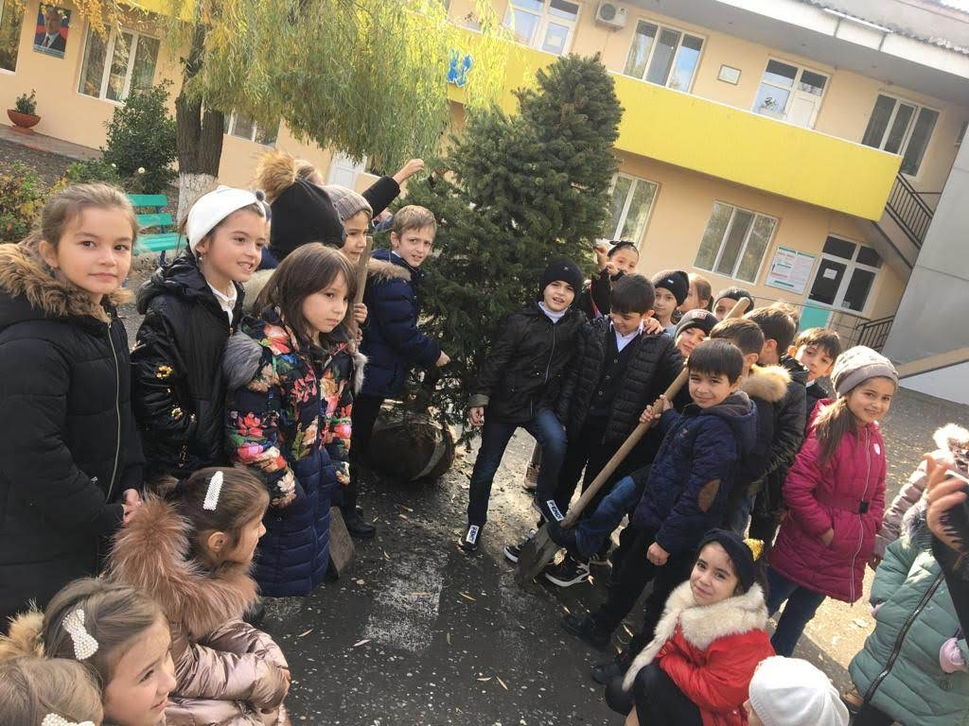
«Деревья — источник чистого воздуха. Посадка деревьев на участке прогимназии» Детская душа раскрывается в общении с природой, пробуждается интерес к окружающему миру, формируется умение делать открытия и удивляться им.

Slide 7
Стенд «Эколята – Молодые защитники природы» находится в фойе музыкального зала, на центральной стене, с которым знакомятся родители с детьми, сотрудники и гости учреждения. Стенд имеет прямоугольную форму, с 12 карманами, которые позволяют размещать в едином формате яркие, интересные, информационно-познавательные стенгазеты.
На стенде информация для дошкольников и школьников прогимназии.
В верхней части стенда размещен логотип «Эколята – Дошколята» с фотографиями наших воспитанников «Ручеек» – территория эколят!», во втором ряду Гимн, клятва и описание эколят. В нижней части стенда размещены творческие работы наших Эколят.

Slide 8
Наш девиз: «Мы эколята-дошколята, Очень дружные ребята. И танцуем и поём, И природу бережём!!!»

Slide 9
Участники регионального этапа Всероссийского конкурса детского рисунка «Эколята – друзья и защитники Природы!»
В рамках природоохранного социально-образовательного проекта «Эколята-Дошколята», «Эколята» и «Молодые защитники Природы» прошел конкурс детских рисунков, в которых дети смогли выразить свою заботу о природе и обратить внимание на проблемы экологии вместе с главными «эколятами» – сказочными героями Умницей, Ёлочкой, Шалуном и Тихоней.

Slide 10
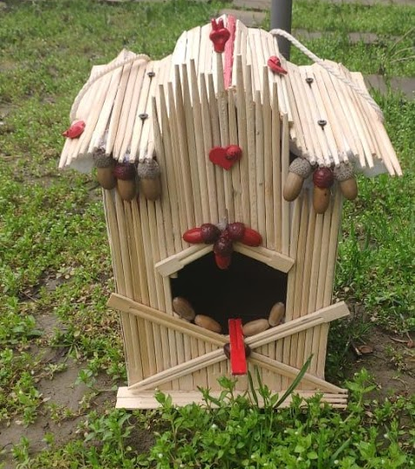
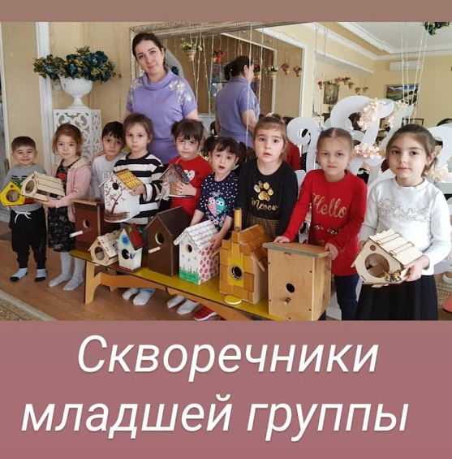
Изготовление семьями воспитанников скворечников «Дом для птиц»

Slide 11
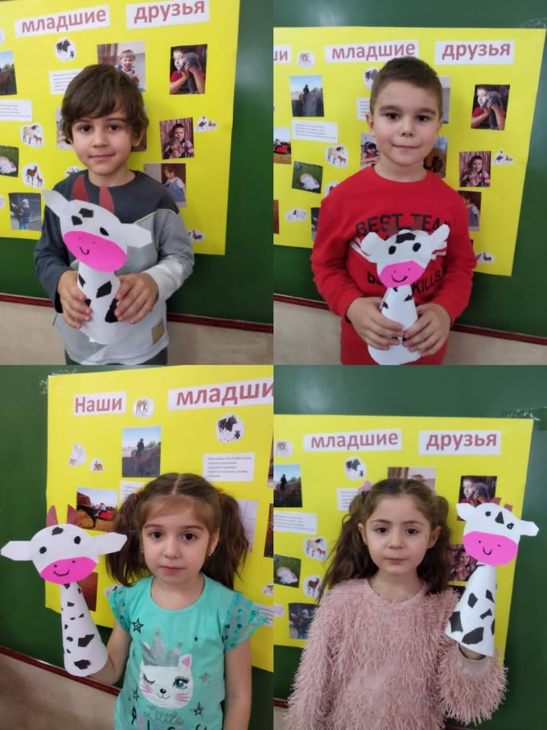
Мастер- классы по ИЗО – деятельности на тему: «Символ года – 2021», изготовление забавных бычков.

Slide 12
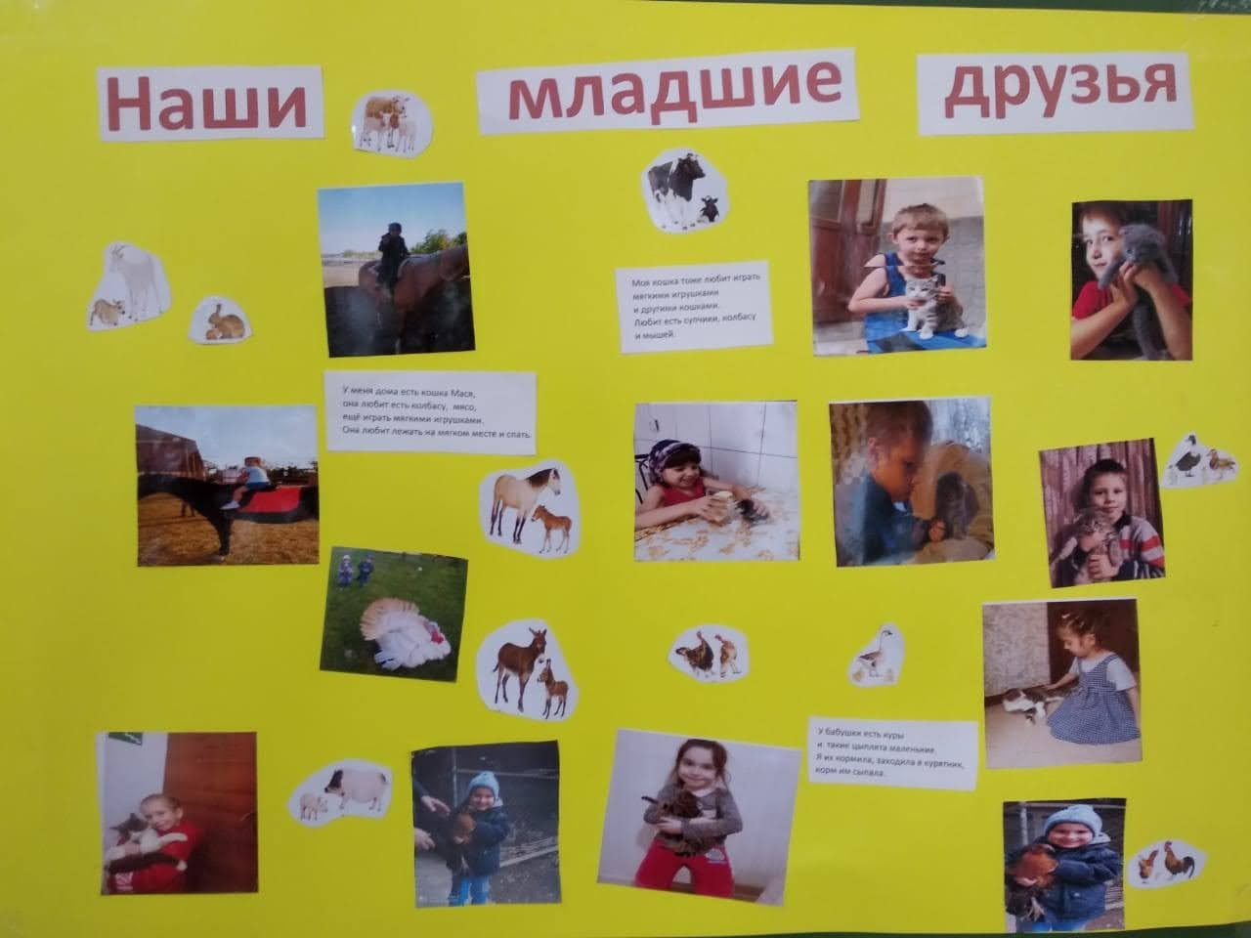
Стенгазеты о любимых питомцах. Обогащение знаний детей о животном мире ближайшего окружения; умение устанавливать взаимосвязь между размером животного и условиями обитания; знакомство с правилами ухода за домашними питомцами.

Slide 13
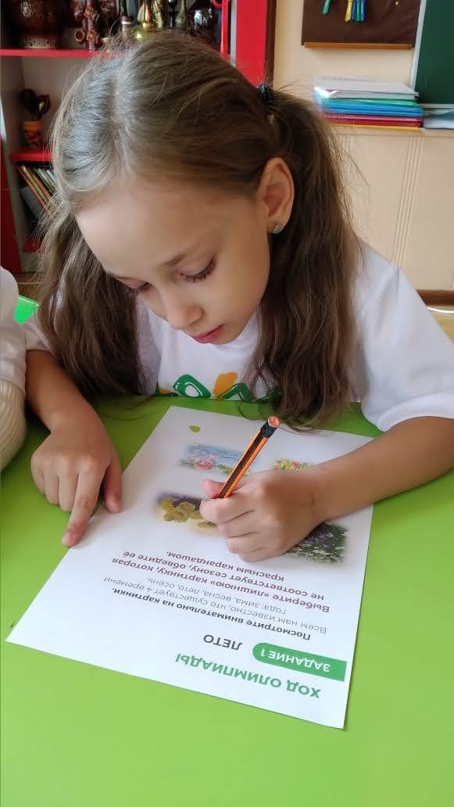
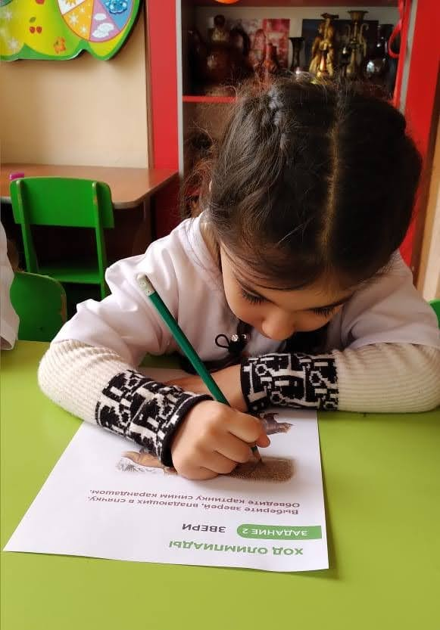
Наши участники всероссийской олимпиады "Эколята - защитники природа"

